Slide 1
DEPARTAMENTO DE CIENCIAS DE LA VIDA Y DE LA AGRICULTURA
CARRERA DE INGENIERÍA AGROPECUARIA
TRABAJO DE TITULACIÓN, PREVIO A LA OBTENCIÓN DEL TÍTULO DE INGENIERO AGROPECUARIO
“IMPLEMENTACIÓN DE UNA ESCUELA DE CAMPO MEDIANTE DIAGNÓSTICO, SEGUIMIENTO Y EVALUACIÓN PARTICIPATIVA EN LA PARROQUIA DE TUMBACO”
AUTORES: ASIMBAYA MERA, KEVIN ANDRÉS
QUISHPE NASIMBA, TANIA VALENTINA
DIRECTOR: Ing. FALCONÍ SALAS, PATRICIA XIMENA, Mgs
SANGOLQUÍ
2020

Slide 2
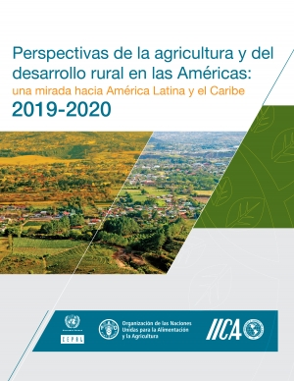
INTRODUCCIÓN
Antecedentes
En 1989 nace formalmente la Escuela de Campo de Agricultores desarrollada por la FAO

Slide 3
INTRODUCCIÓN
Justificación
Metodología de extensión
ECA
Se desarrollan actividades agropecuarias en pequeña escala
Crecimiento arquitectónico y urbanístico de la zona.
Requieren asesoramiento y capacitación técnica

Slide 4
OBJETIVOS
OBJETIVO GENERAL
Implementar una escuela de campo mediante diagnóstico, seguimiento y evaluación participativa en la parroquia de Tumbaco
OBJETIVOS ESPECÍFICOS
Diagnosticar los problemas que afectan la viabilidad de la realización de actividades agrícolas en la Comuna Leopoldo Chávez.
Desarrollar módulos de capacitación teórica y práctica que solventen los problemas en la realización de actividades agrícolas en la Comuna Leopoldo Chávez.
Establecer una huerta comunitaria para la producción y aplicación de ecotecnias agrícolas
Evaluar los conocimientos adquiridos por los comuneros durante la implementación de la escuela de campo.

Slide 5
MARCO REFERENCIAL
Conjunto de fenómenos sociales, culturales, políticos y económicos
Mejorar la formación y bienestar de personas que viven en pobreza extrema
De aquí se derivan los servicios de extensión agraria
DESARROLLO RURAL

Slide 6
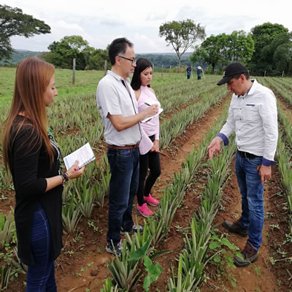
Extensión Agropecuaria
Actividad de enseñanza aprendizaje adecuadamente planificada, tiene como propósito lograr cambios de conducta en la gente rural, provee experiencias de aprendizaje basado en la utilización de métodos. (Rodríguez, Ramírez, & Restrepo, 2016).
Implica una transmisión de conocimientos, con enfoque participativo y se define como una comunicación de conocimientos en dos sentidos (Davis, 1988).
Para resolver algunas de las problemáticas el extensionista debe conocer el medio que rodea al agricultor como su ambiente, expresiones sociales y condiciones económicas.
LÍNEA BASE

Slide 7
Metodologías de Capacitación Agropecuaria
Según el manual analítico de Erazo (2012), menciona 7 metodologías de capacitación que son:
Diagnóstico Rural Participativo
Investigación Participativa
Panificación Estratégica
Planeamiento Andino Comunitario
Planificación Comunitaria Participativa
Escuelas de Campo de Agricultores
Grupos de Transferencia Tecnológica

Slide 8
Escuela de Campo de Agricultores
Las EC tienen el propósito de crear un ambiente de aprendizaje bajo el cual las personas participantes puedan, a partir de sus propias necesidades y percepciones, aprender, compartir y aplicar más y mejores conocimientos y destrezas para el mejoramiento de sus fincas buscando una mejora en su ambiente y su calidad de vida (Gutiérrez, Padilla, & Gonzalo, 2011).
Son un método de extensión participativo que permite desarrollar capacidades analíticas, pensamiento crítico y, creatividad (Cirilo, y otros, 2007).

Slide 9
Habilidades que desarrolla la EC
Investigación Participativa: a través de los experimentos que se realizan en las escuelas, además la gestión de proyectos como parte de los resultados del proceso y no como parte del proceso.
Desarrollo empresarial y mercadeo: La metodología maneja un componente orientado a este tema que se desarrolla a través de planes de actividades comerciales.
Información y Comunicación: a través de la demostración de resultados a todos los integrantes de la EC.
Promoción de la participación y la apropiación (Empoderamiento): A través del componente social que desarrolla la metodología la cual utiliza herramientas lúdicas, como modelos pedagógicos orientados a los productores en condiciones de campo.
Análisis e inclusión de género: la metodología es abierta no discrimina, ni tampoco condiciona, más bien es participativa e incluyente.

Slide 10
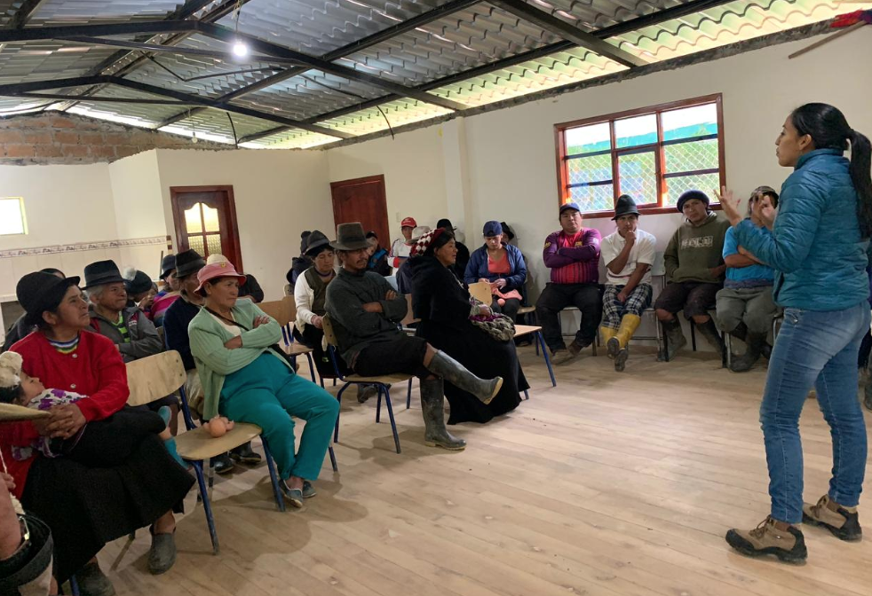
Estructura de la Escuela de Campo
Facilitadores
Egresados o alumnos de una ECA
Promotor de cambio
Pruebas de caja
Conocimiento técnico
Aprendizaje por descubrimiento
Evaluación participativa

Slide 11
Figura 4 Proceso metodológico para una Escuela de Campo
Fuente: (Pumisacho & Sherwood, 2005).

Slide 12
METODOLOGÍA
Ubicación del Lugar de Investigación
Figura 5 Ubicación geográfica de la Comuna Leopoldo N. Chávez Tumbaco Lugar capacitaciones EC (A) Huerta Comunal (B)
Fuente: (GoogleMaps).

Slide 13
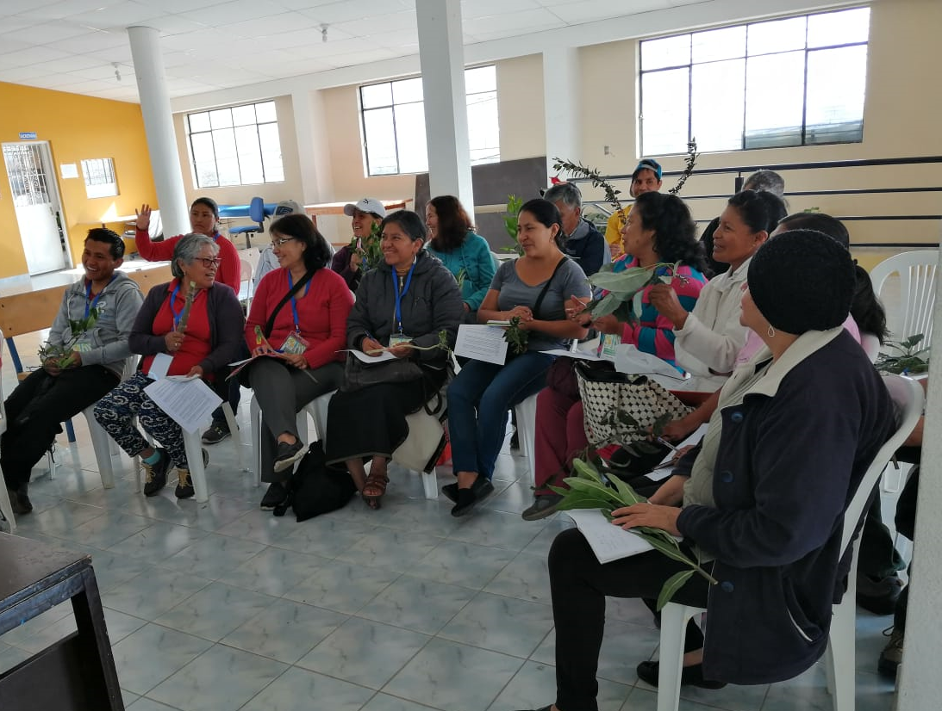
METODOLOGÍA
Figura 6 Procesos realizados en la implementación del proyecto

Slide 14
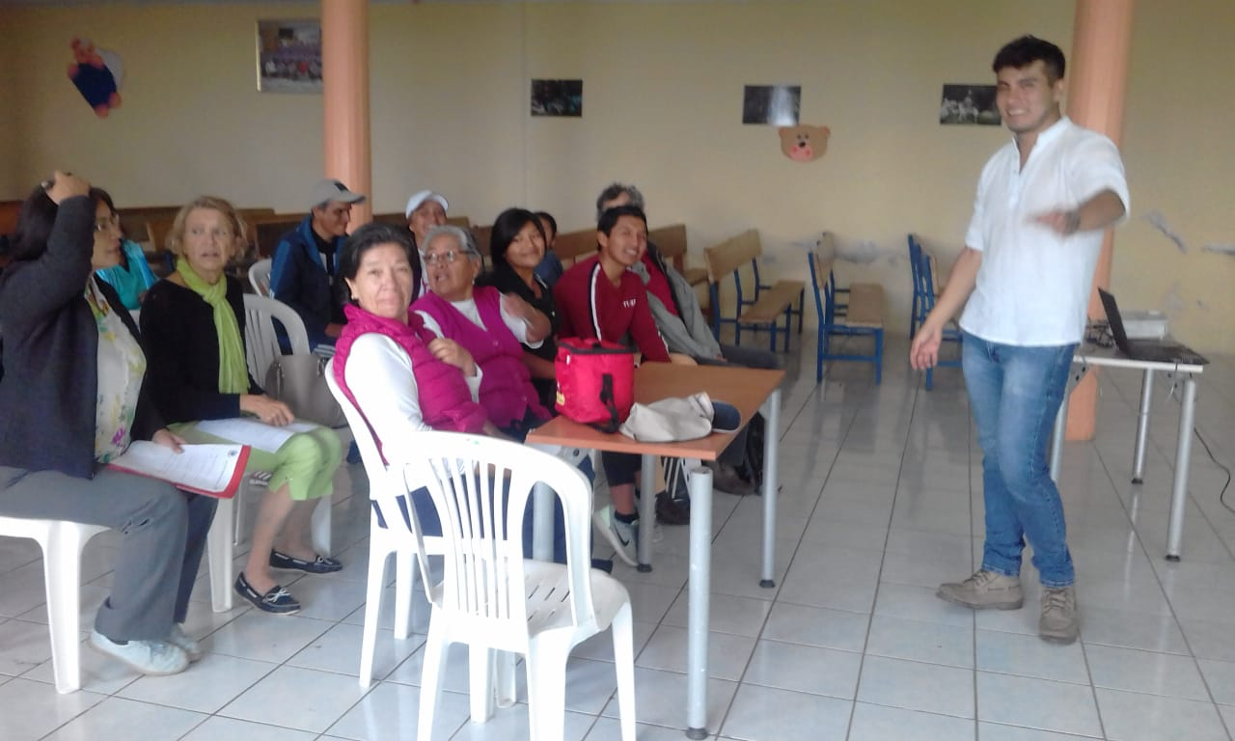
METODOLOGÍA
DIAGNÓSTICO PARTICIPATIVO
Establecimiento del grupo
Reunión de grupo
Establecimiento de objetivos del personal externo
Se invitó a los miembros de la comunidad interesados en proyectos de agricultura, así como también un llamado general con autoridades del cabildo
Se explicó claramente los objetivos planteados en el proyecto y las herramientas con las que se contaba (auspicio económico parcial y facilitación de conocimiento por parte de agentes externos)

Slide 15
METODOLOGÍA
DIAGNÓSTICO PARTICIPATIVO
Establecimiento del grupo
Identificación del problema
Lluvia de ideas y árbol de problemas
Intercambio de preguntas y respuestas (tierras comunales, vertientes de agua, espacios de exposición de información)
Marco referencial del diagnóstico
Condiciones físicas
Se lo desglosó en tres categorías
Encuesta con preguntas abiertas y cerradas para el levantamiento de la línea base
Condiciones de la comunidad

Slide 16
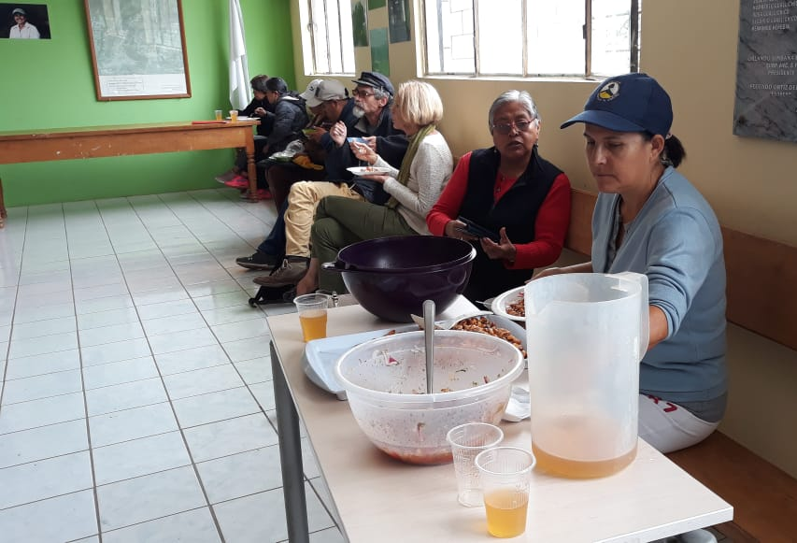
METODOLOGÍA
DIAGNÓSTICO PARTICIPATIVO
Establecimiento del grupo
Implementación del proyecto
Se elaboró una malla curricular de las capacitaciones teóricas y prácticas a base de necesidades, problemas, condiciones y diferentes rubros de la Comuna Leopoldo N. Chávez
Introducción
Exposición
Finalización

Slide 17
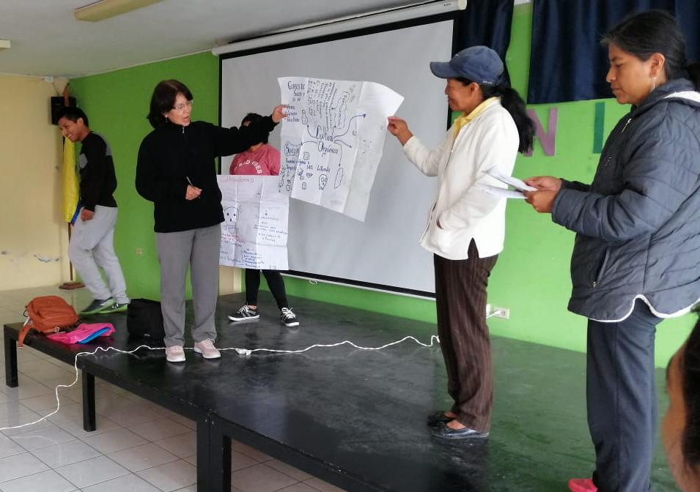
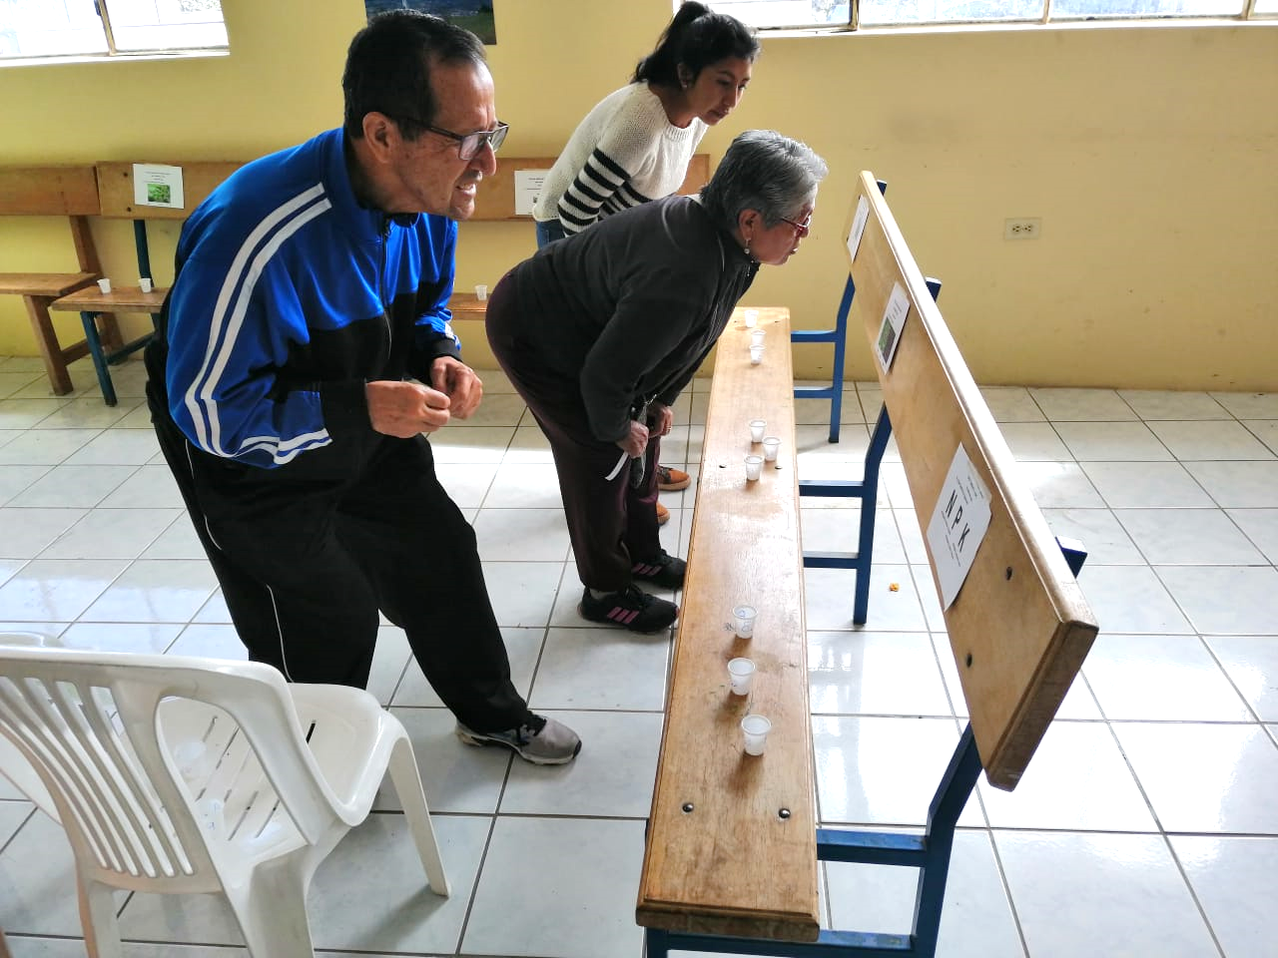
METODOLOGÍA
SEGUIMIENTO PARTICIPATIVO
Seguimiento continuo
Se examinó el progreso en el logro de objetivos y actividades mediante pruebas de caja aplicadas cada 2 meses
Se registraron sistemática y periódicamente la información seleccionada de los objetivos del proyecto
Se realizó seguimiento a las personas que dejaron de asistir con preguntas abiertas y cerradas que se aplicaron al final del proyecto
Se registró semanalmente las asistencias y se verificó la concurrencia a la ECA.

Slide 18
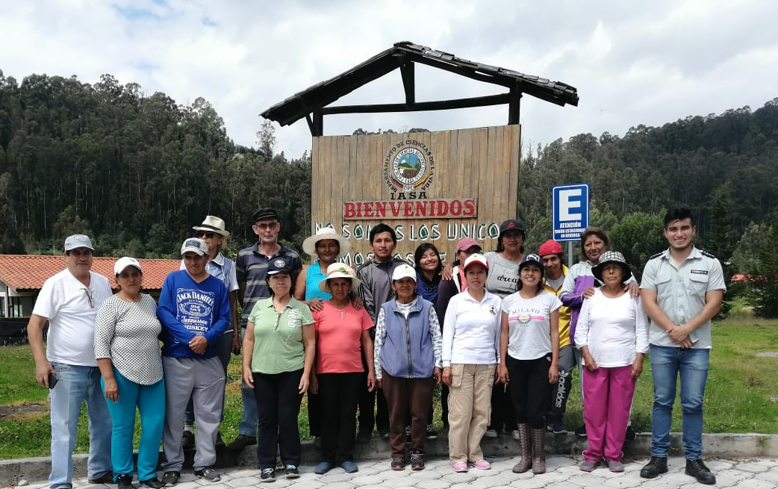
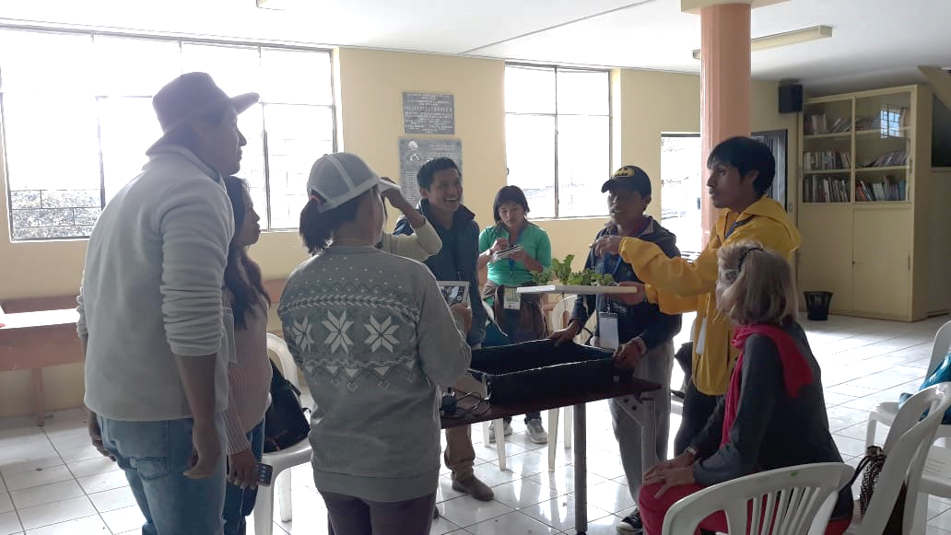
METODOLOGÍA
SEGUIMIENTO PARTICIPATIVO
Seguimiento metodológico
Se realizó el seguimiento del trabajo de campo y las ecotecnias aplicadas en la huerta comunitaria en forma grupal e individual en diferentes etapas
Se realizó el seguimiento en forma masiva mediante una salida de campo que se realizó durante el proceso de capacitación
Se mostró los avances del proceso de capacitación participativa y permitió ajustar las capacitaciones impartidas acogiendo comentarios y sugerencias de los participantes
Se difundieron las experiencias de la ECA mediante un video que englobó el registro de anécdotas durante el proyecto

Slide 19
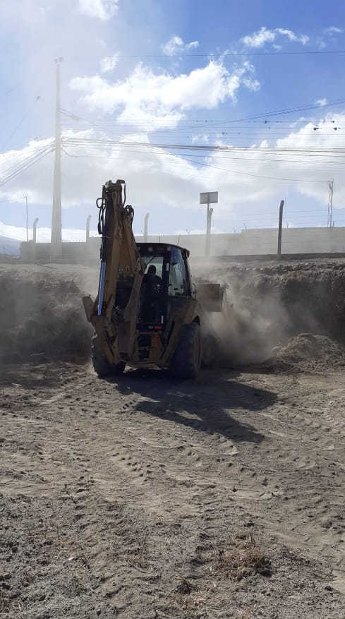
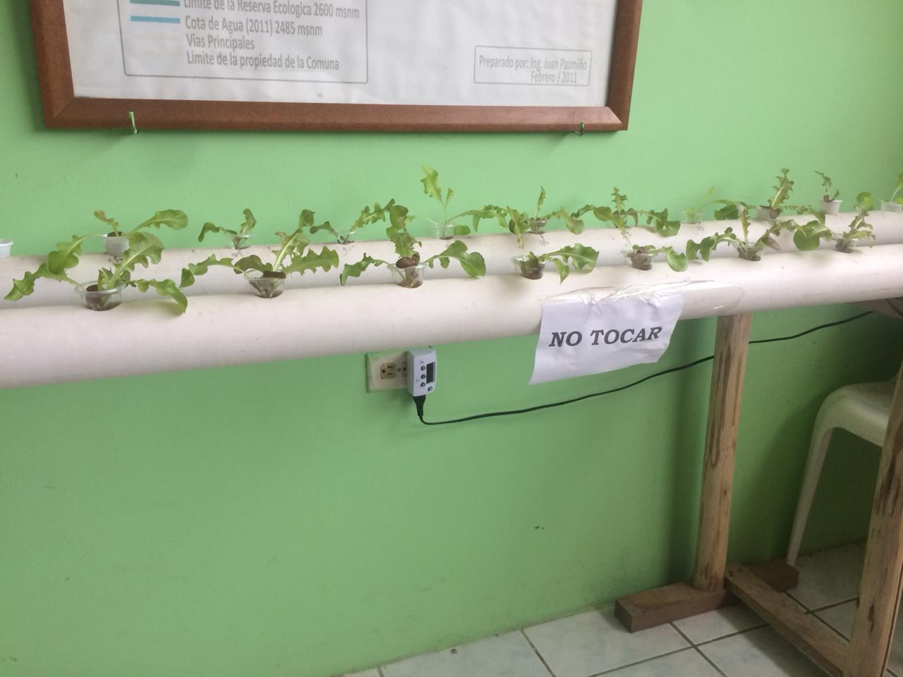
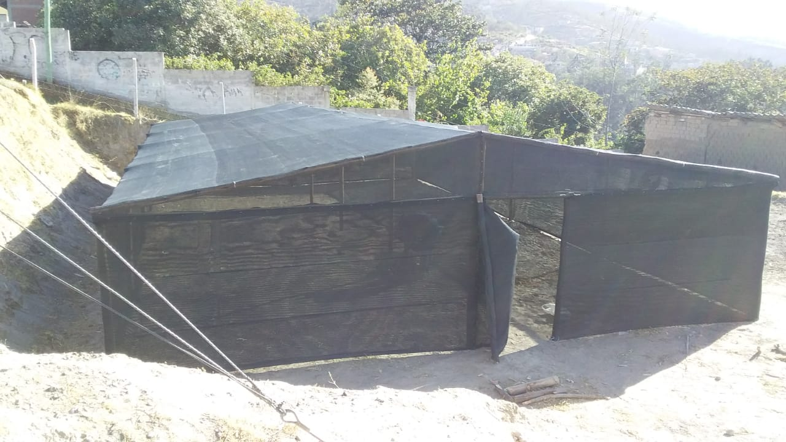
METODOLOGÍA
SEGUIMIENTO PARTICIPATIVO
Seguimiento económico
Se realizó un seguimiento de registro de gastos para determinar factores que influyeron en la implementación de la Escuela de Campo
Se dividió en diferentes necesidades tales como: para establecer el huerto, para el desarrollo de capacitación, desarrollo de siembra, etc.

Slide 20
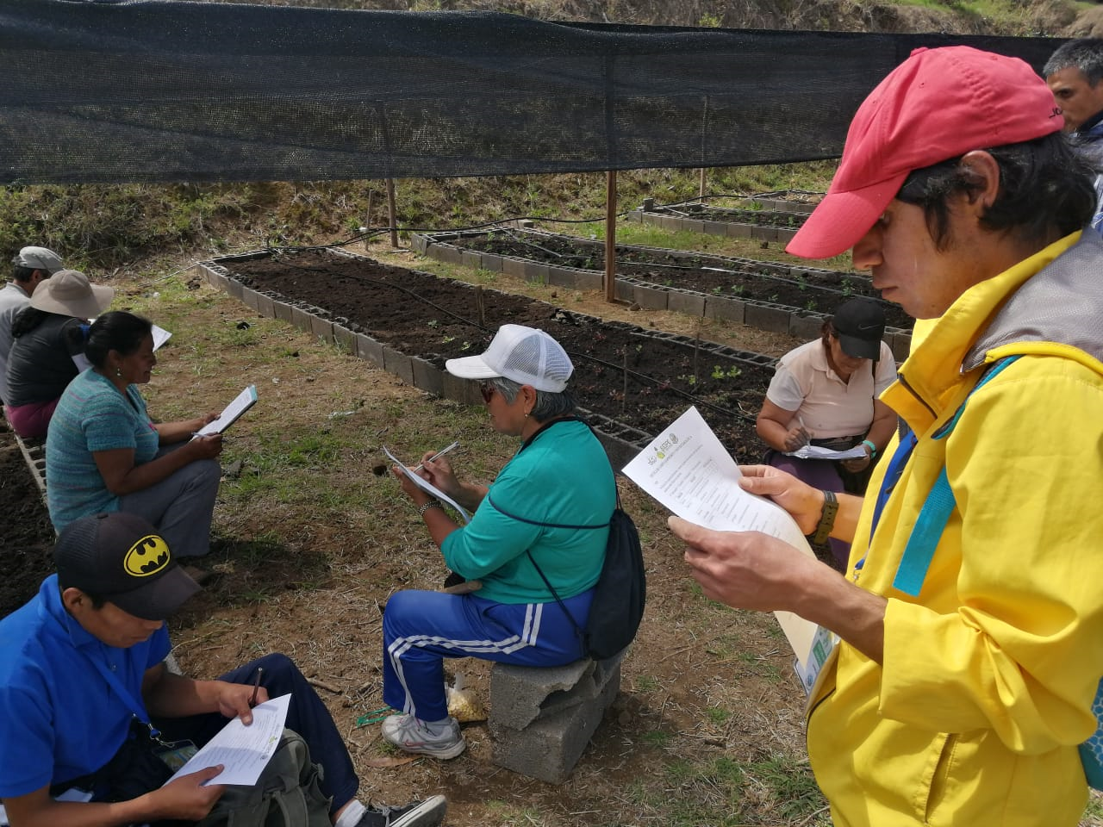
METODOLOGÍA
EVALUACIÓN PARTICIPATIVA
Determinación de indicadores clave
Planteamientos
Se determinó las razones por las cuales se hará la evaluación
Se implementó una evaluación con diferentes indicadores para evaluar la ECA
Se analizó junto con los participantes el momento oportuno para revisar resultados finales de los objetivos y actividades del proyecto
Se seleccionó 11 dimensiones con 23 ítems medidos en escala de Likert que midieron el impacto final que tuvo la ECA y se determinó su fiabilidad con el alfa de Cronbach
Figura 7 Fórmula de alfa Cronbach
Fuente: (Corrral, 2009)

Slide 21
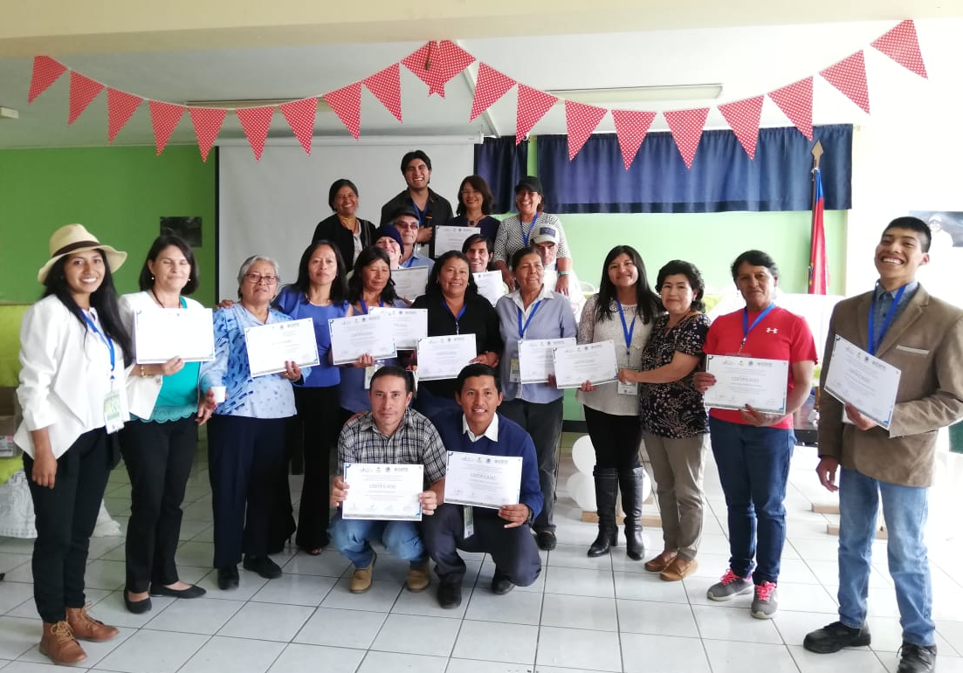
METODOLOGÍA
EVALUACIÓN PARTICIPATIVA
Determinación de indicadores clave
Se ejecutó análisis cuantitativos y cualitativos de datos que fueron analizados bajo estadística no paramétrica y para los rangos numéricos se utilizó InfoStat
Se realizó la graduación de los participantes de la ECA y se comunicó los resultados a las principales autoridades del GAD Tumbaco y Cabildo.
Se entregó certificados de aprobación del curso a los participantes de la ECA

Slide 22
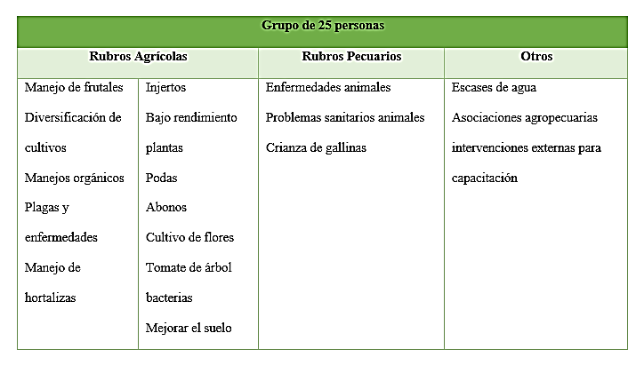
RESULTADOS Y DISCUSIÓN
DIAGNÓSTICO PARTICIPATIVO
Identificación del problema
Figura 8. Diagnóstico en grupos, lluvia de ideas.

Slide 23
RESULTADOS Y DISCUSIÓN
DIAGNÓSTICO PARTICIPATIVO
Figura 9. Árbol de problemas de la Comuna Leopoldo Chávez
Figura 10. Árbol de objetivos de la Comuna Leopoldo Chávez

Slide 24
RESULTADOS Y DISCUSIÓN
DIAGNÓSTICO PARTICIPATIVO
Condiciones de la Comuna (línea base)
Figura 11. Núcleo familiar de la ECA Leopoldo Chávez
Figura 12. Edad de los participantes de la ECA Leopoldo Chávez
25 personas directas DP
117 personas indirectas

Slide 25
RESULTADOS Y DISCUSIÓN
DIAGNÓSTICO PARTICIPATIVO
Figura 13. Distribución por genero de la ECA Leopoldo Chávez
Según la FAO (2019), las mujeres son responsables de la mitad de producción alimentaria del mundo y solo el 5% accede a asistencias técnicas, además, en Tumbaco una de cada tres mujeres declaró ser amas de casa en el año 2015, por lo cual la ECA implementada respondió a necesidades de desarrollo agrícola garantizando la soberanía alimentaria y la equidad de género planteados en los ODS en Ecuador (GAD Tumbaco, 2015).

Slide 26
RESULTADOS Y DISCUSIÓN
DIAGNÓSTICO PARTICIPATIVO
Figura 14. Nivel de instrucción de la ECA Leopoldo Chávez
En la Parroquia de Tumbaco el nivel educativo en el año 2015 fue mayor en personas que cursaron la primaria y secundaria con el 29,11 y 25,63% respectivamente según el PDOTT, cifras que no se ajustan a las obtenidas en la ECA Leopoldo N. Chávez ya que se registró mayor nivel educativo en personas que cursaron la secundaria y universidad con un 28% respectivamente, lo cual sugiere un incremento educativo en la parroquia (GAD Tumbaco, 2015).

Slide 27
RESULTADOS Y DISCUSIÓN
DIAGNÓSTICO PARTICIPATIVO
ConQuito
GAD Tumbaco
No existieron asociaciones agropecuarias
Figura 15. Intervención de instituciones en la Comuna Leopoldo Chávez
Las intervenciones institucionales agropecuarias fueron del 20% lo que denota que no hay una vinculación adecuada como Universidad, por lo que la implementación de la ECA en la Comuna Leopoldo N. Chávez respondió a la necesidad de generar un impacto social mirando desde adentro sin perder de vista los enfoques mundiales, trabajando desde los saberes ancestrales (Ramírez Gallegos, 2013).

Slide 28
RESULTADOS Y DISCUSIÓN
DIAGNÓSTICO PARTICIPATIVO
Figura 16. Principales rubros en la Comuna Leopoldo Chávez
Figura 17. Principales cultivos en la Comuna Leopoldo Chávez
Figura 18. Utilización de productos químicos en la Comuna Leopoldo Chávez

Slide 29
RESULTADOS Y DISCUSIÓN
DIAGNÓSTICO PARTICIPATIVO
Figura 19. Utilización de abonos en la Comuna Leopoldo Chávez
Figura 21. Finalidad de productos en la Comuna Leopoldo Chávez
Figura 20. Razones de requerimiento de asesoría técnica en la Comuna Leopoldo Chávez

Slide 30
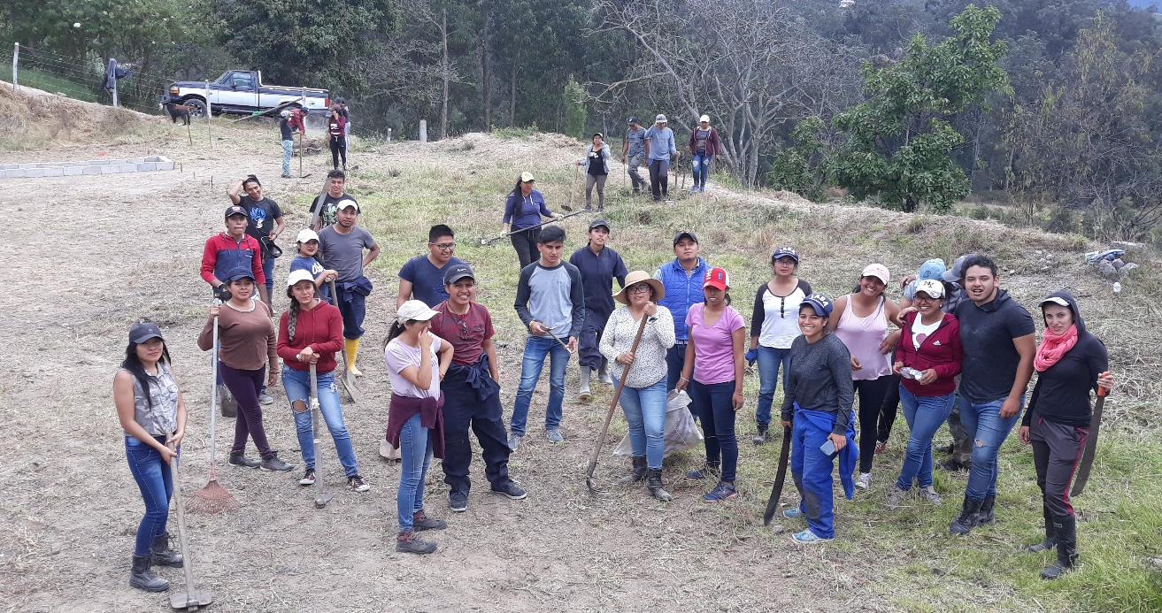
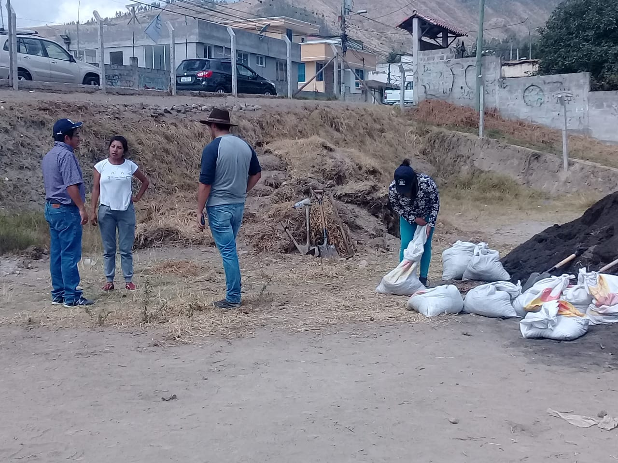
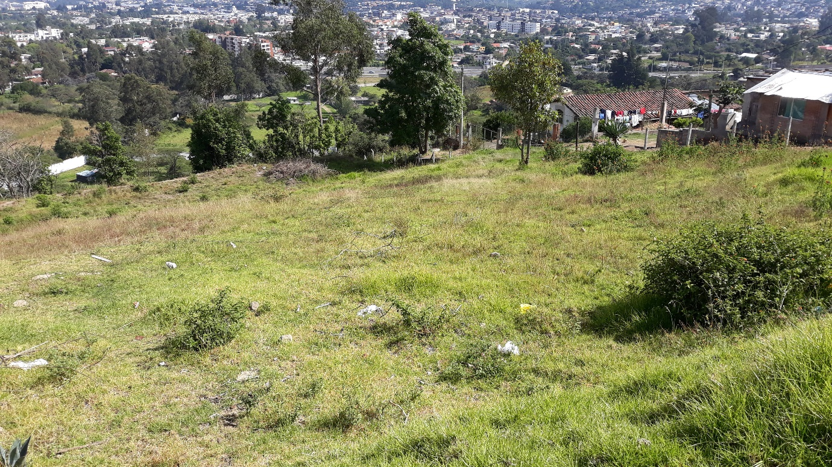
RESULTADOS Y DISCUSIÓN
DIAGNÓSTICO PARTICIPATIVO
Implementación del proyecto
Establecimiento del huerto

Slide 31
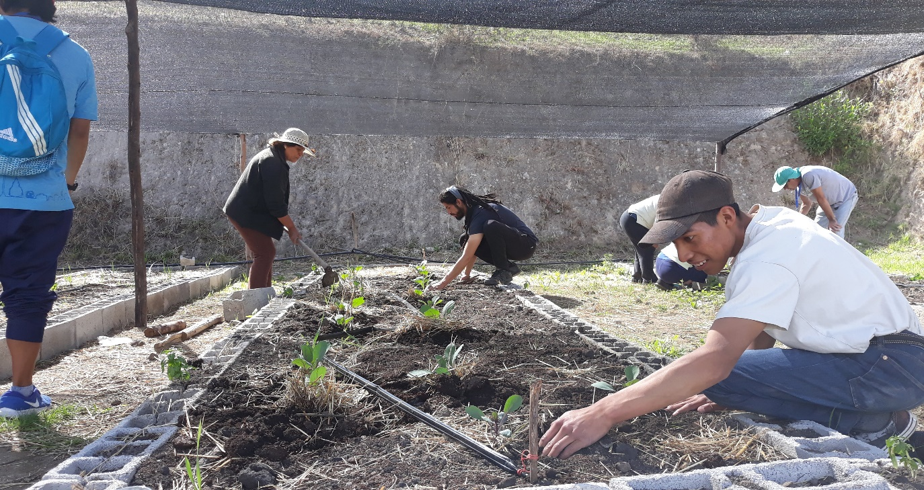
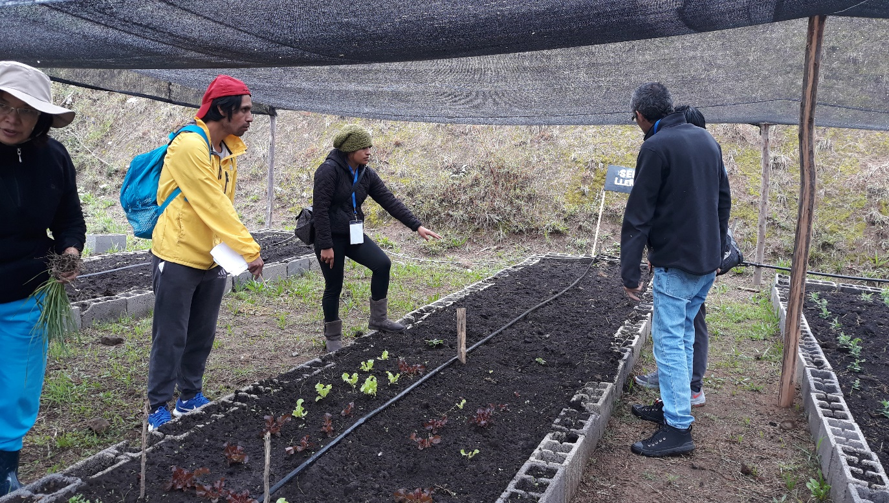
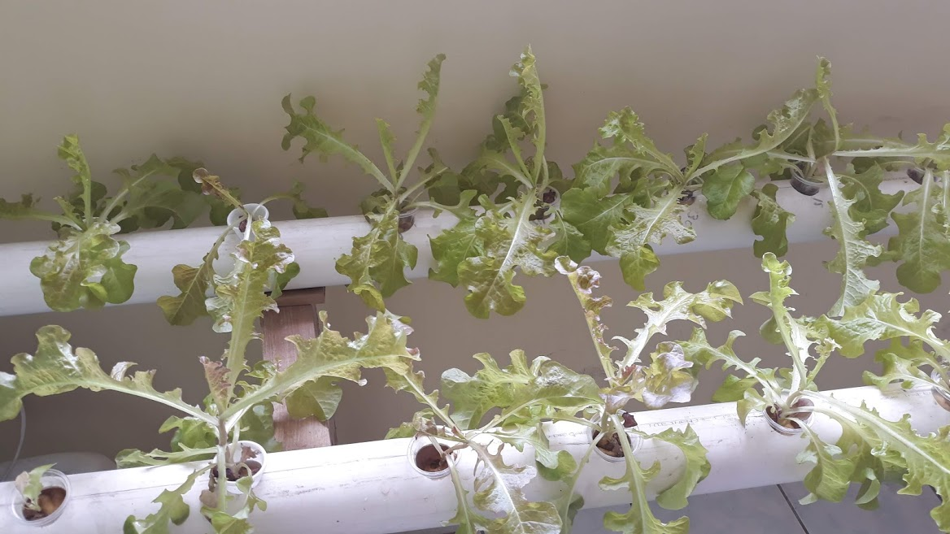
RESULTADOS Y DISCUSIÓN
DIAGNÓSTICO PARTICIPATIVO

Slide 32
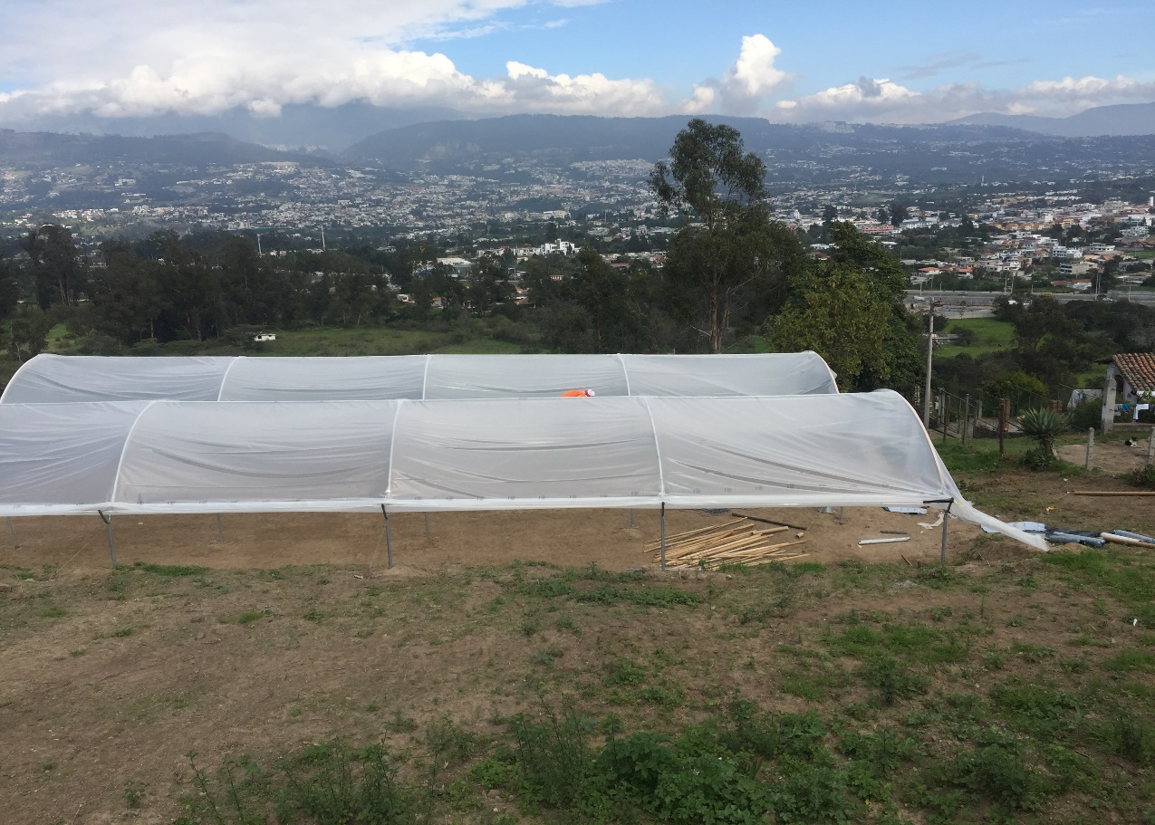
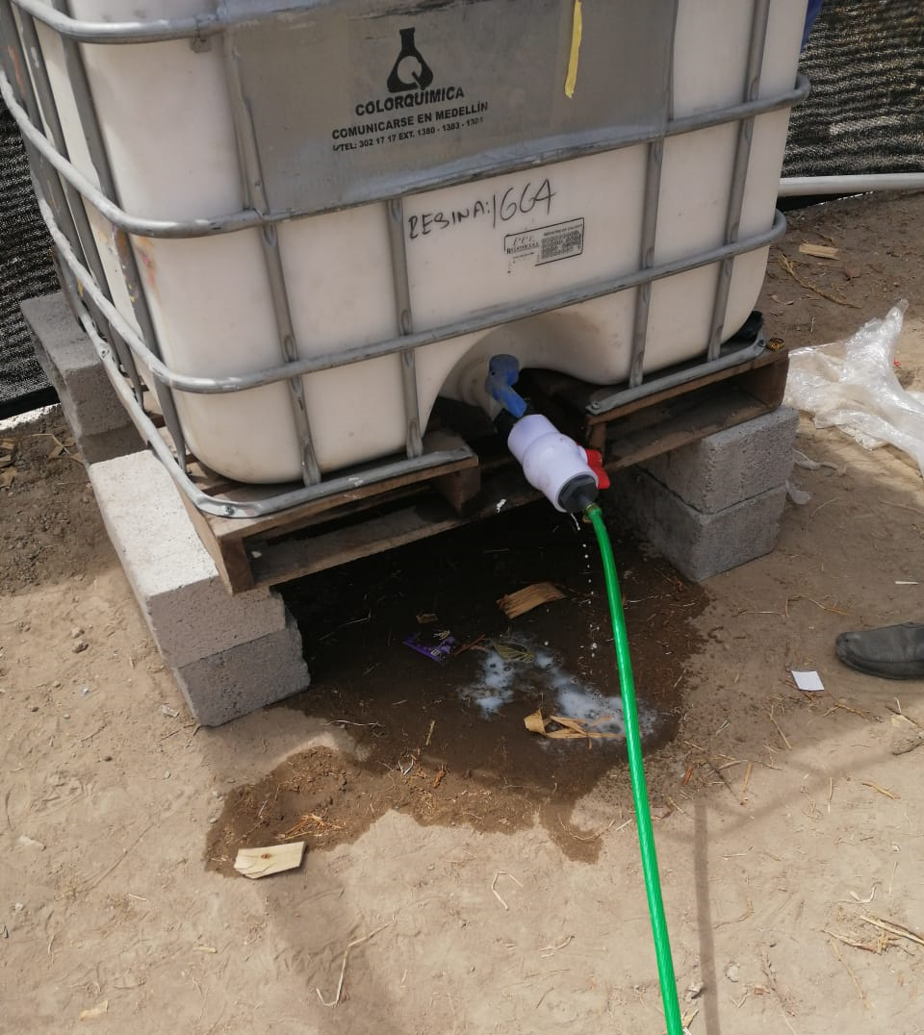
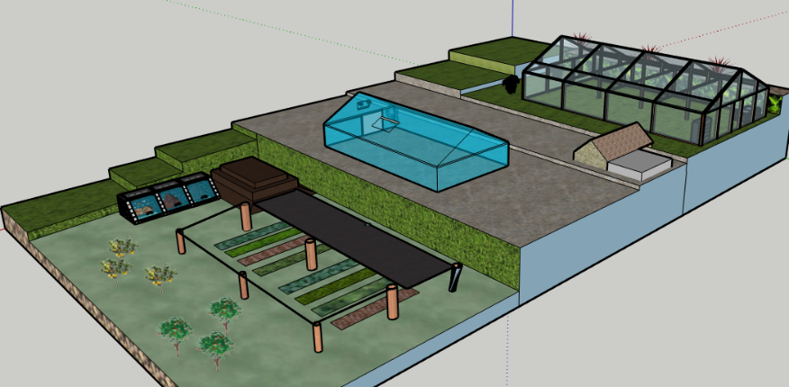

Slide 33
RESULTADOS Y DISCUSIÓN
DIAGNÓSTICO PARTICIPATIVO
Capacitación participativa
CONTINÚA

Slide 34
RESULTADOS Y DISCUSIÓN
DIAGNÓSTICO PARTICIPATIVO
Figura 22 Planificación curricular utilizada en la ECA.
En la ECA Leopoldo N. Chávez se realizaron 26 sesiones de capacitación , número mayor a la registrada por Barrera, Escudero, Alwang, & Norton (2003) que impartieron un promedio de 17 sesiones en las 16 ECAs establecidas en Carchi, ambas se sustentaron con instrumentos de evaluación, material didáctico y se realizaron una vez por semana.

Slide 35
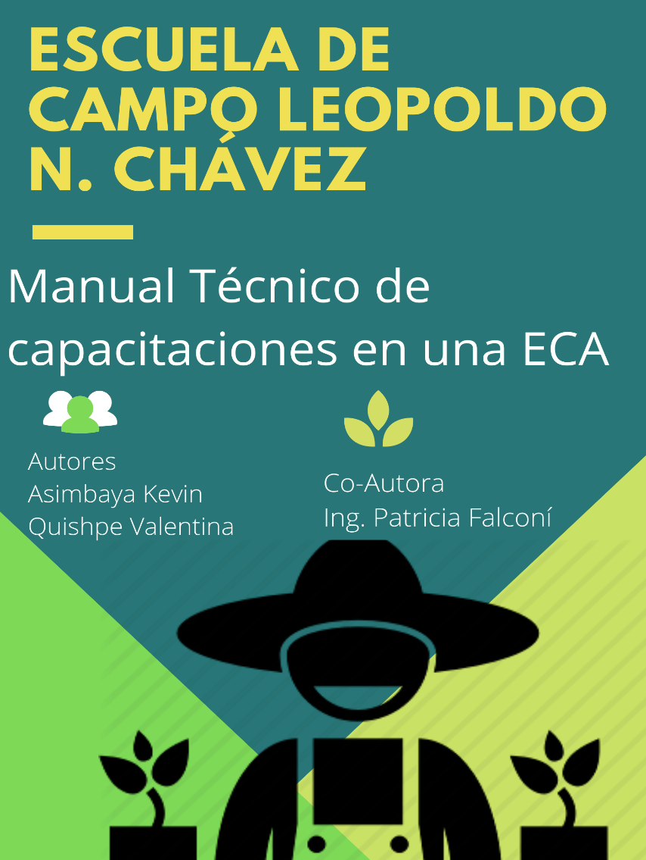
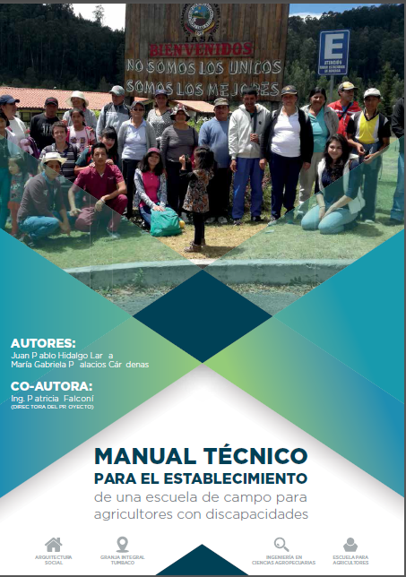
RESULTADOS Y DISCUSIÓN
SEGUIMIENTO PARTICIPATIVO
Elaboración del manual
Figura 23. Portada del Manual Técnico

Slide 36
RESULTADOS Y DISCUSIÓN
SEGUIMIENTO PARTICIPATIVO
Seguimiento continuo
FAO (2011).
El promedio general del grupo fue 9/10 el cual fue mayor al de Hidalgo & Palacios (2017), cuyo promedio general en la Escuela de Campo implementada fue de 8.05/10, pero es importante destacar que en ambos casos existió una comprensión de las ecotecnias tratadas en el proyecto de todos los participantes.
Figura 24. Nivel de conocimientos académicos de la prueba de caja

Slide 37
RESULTADOS Y DISCUSIÓN
SEGUIMIENTO PARTICIPATIVO
La Escuela de Campo de la Comuna Leopoldo N. Chávez finalizó con 20 personas de las cuales 3 tenían discapacidad, el número de participantes fue mayor al registrado por Hidalgo & Palacios (2017) cuya ECA finalizó con 16 participantes, sin embargo, 9 tenían discapacidades ya que la misma se enfocó a una ECA terapéutica, adicionalmente Barrera, Escudero, Alwang, & Norton (2003) menciona que el promedio de participación en las 16 Escuelas de Campo en Carchi fue de 18 personas.
Pumisacho y Sherwood (2005)
Figura 26. Asistencia registrada en la ECA

Slide 38
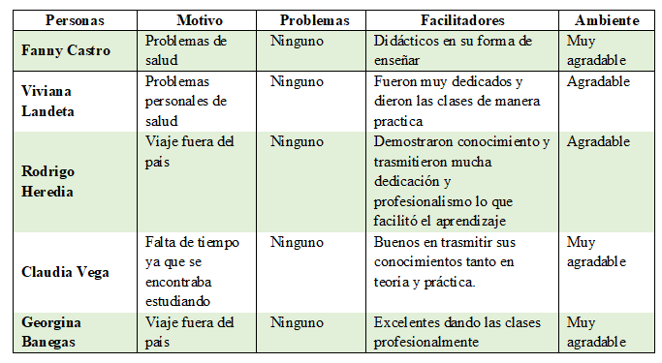
RESULTADOS Y DISCUSIÓN
SEGUIMIENTO PARTICIPATIVO
Figura 27 Respuestas presentadas de las personas que dejaron de asistir a la ECA.

Slide 39
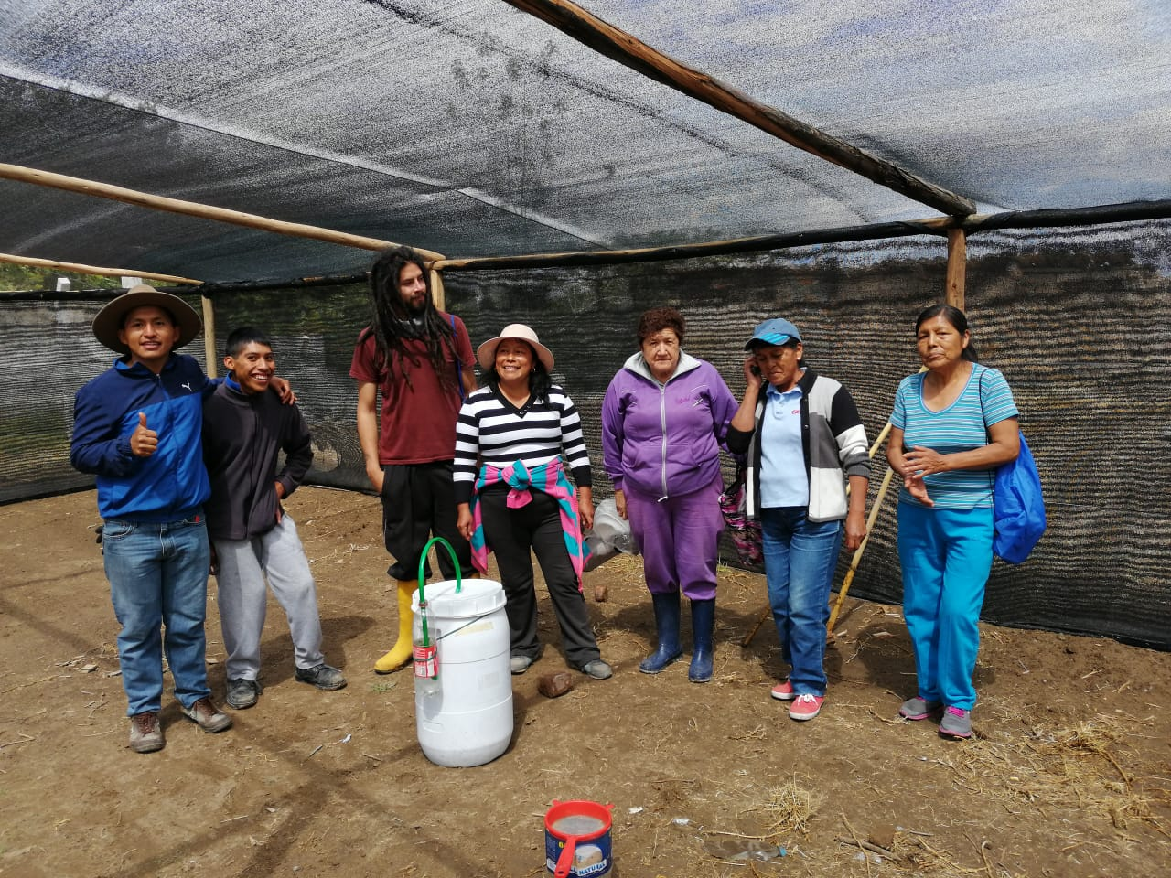
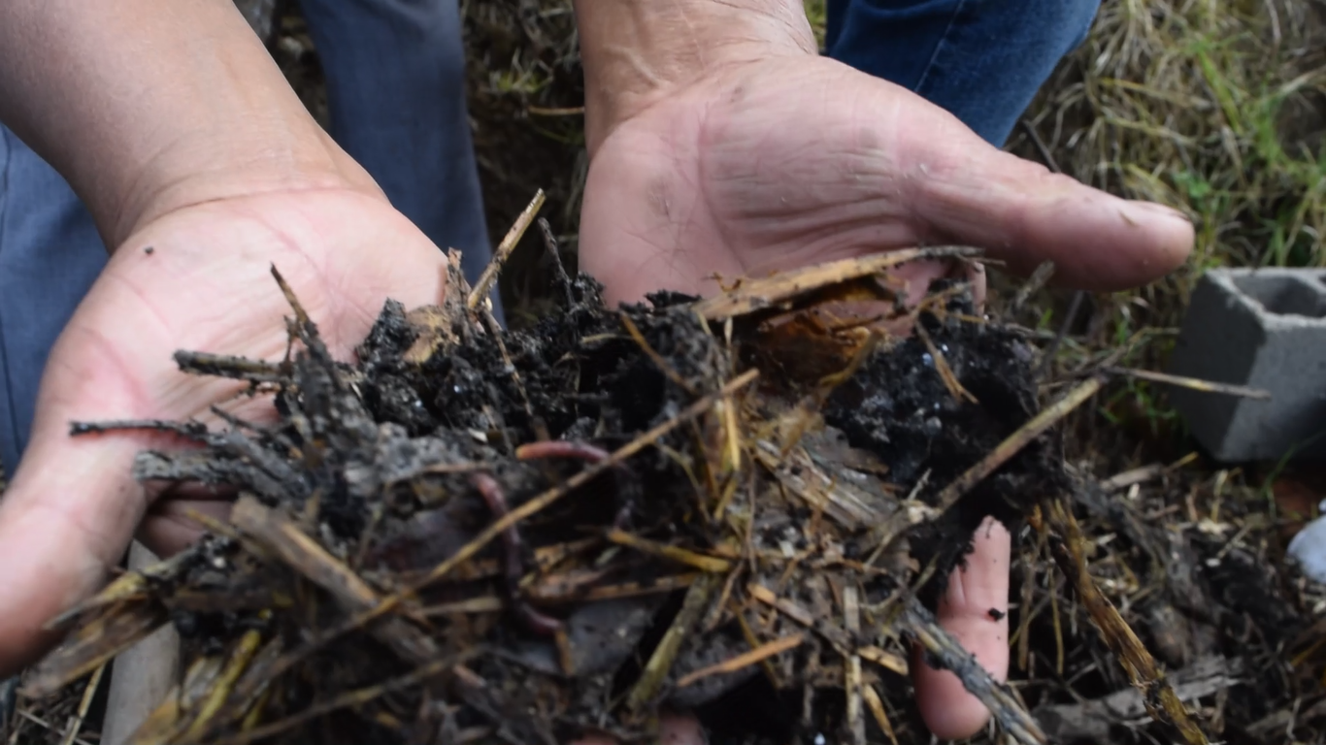
RESULTADOS Y DISCUSIÓN
SEGUIMIENTO PARTICIPATIVO
Seguimiento metodológico
Figura 28. Escala valorativa de la salida de campo

Slide 40
RESULTADOS Y DISCUSIÓN
SEGUIMIENTO PARTICIPATIVO
Seguimiento económico
Tabla 1

Slide 41
RESULTADOS Y DISCUSIÓN
SEGUIMIENTO PARTICIPATIVO
Tabla 2

Slide 42
RESULTADOS Y DISCUSIÓN
SEGUIMIENTO PARTICIPATIVO
Tabla 3
1541,87 dólares

Slide 43
RESULTADOS Y DISCUSIÓN
INDICADOR PERSONAS | Se cumplieron los objetivos del curso | Recomienda este curso a otras personas
1 | 4 | 4 | 92
2 | 4 | 4 | 89
3 | 4 | 4 | 88
4 | 4 | 3 | 78
5 | 4 | 4 | 92
6 | 3 | 3 | 84
7 | 4 | 4 | 91
8 | 4 | 3 | 84
9 | 4 | 4 | 91
10 | 4 | 4 | 92
11 | 4 | 4 | 89
12 | 3 | 3 | 78
13 | 4 | 4 | 90
14 | 4 | 4 | 90
15 | 3 | 4 | 80
16 | 4 | 4 | 88
17 | 4 | 4 | 87
18 | 4 | 4 | 88
19 | 4 | 4 | 92
20 | 4 | 4 | 91
 | 0,134 | 0,168 | 20,853
EVALUACIÓN PARTICIPATIVA
$$\left.α=\frac{K}{K−1}[1−\frac{\sum{Vi}}{Vt}\right]$$
0,84
Tabla 4

Slide 44
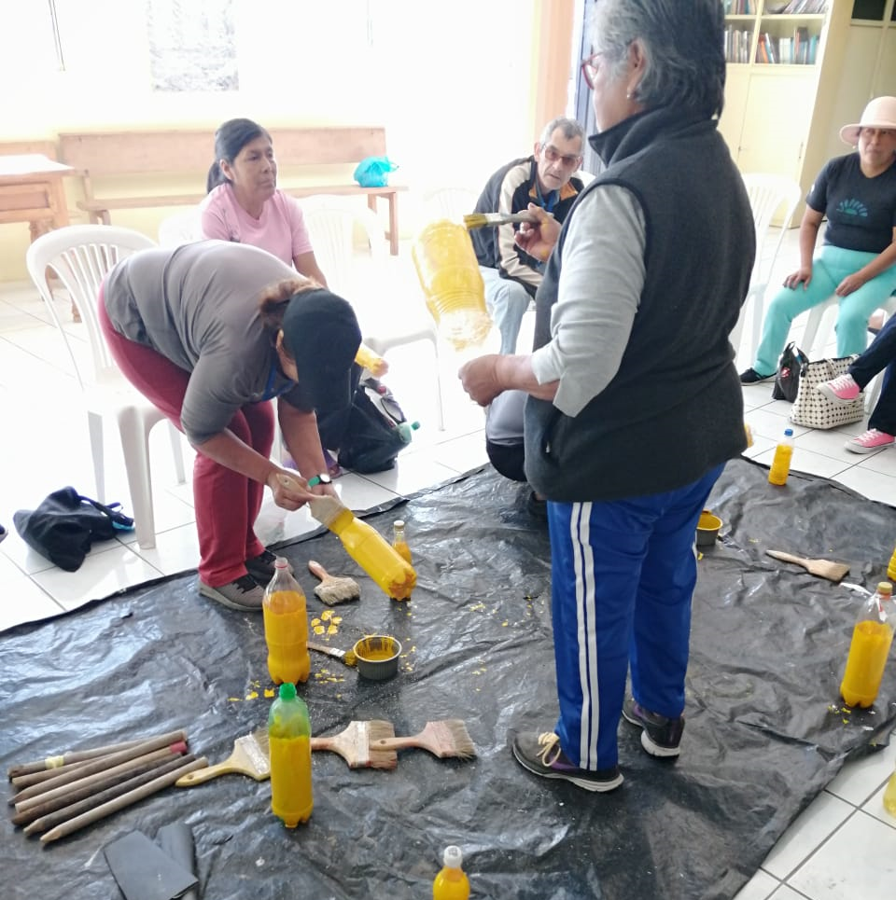
RESULTADOS Y DISCUSIÓN
EVALUACIÓN PARTICIPATIVA
Figura 28. Escala Likert sobre cumplimiento de objetivos
Figura 29. Escala Likert sobre utilización de materiales lúdicos
Figura 30. Escala Likert sobre recursos audiovisuales utilizados en la ECA
Figura 31. Escala Likert sobre valoración a los facilitadores de la ECA
Figura 32. Escala Likert sobre la metodología utilizada en la ECA

Slide 45
RESULTADOS Y DISCUSIÓN
EVALUACIÓN PARTICIPATIVA
Figura 33. Escala Likert sobre la duración de la ECA
Pumisacho & Sherwood (2005) sugieren que la ECA se base en las etapas fenológicas de diferentes cultivos por lo que la duración de la misma es el ciclo de producción que se elija, sin embargo, Gutiérrez, Padilla, & Rivas (2011), proponen que las ECA evolucionen en procesos que abordan enfoques multisectoriales y multirubros, es por eso que la Escuela de Campo Leopoldo N. Chávez no se enfocó en un solo rubro como tradicionalmente se hace sino más bien en multirubros aplicados en diferentes sectores tanto en la huerta como en la casa comunal.

Slide 46
RESULTADOS Y DISCUSIÓN
EVALUACIÓN PARTICIPATIVA
Figura 34. Escala Likert sobre el ambiente de la ECA
Figura 35. Escala Likert sobre intención de aplicación de conocimientos
Figura 36. Escala Likert sobre autoeficacia de conocimientos
Figura 37. Escala Likert sobre la logística de la ECA

Slide 47
RESULTADOS Y DISCUSIÓN
EVALUACIÓN PARTICIPATIVA
Braun (1997) ECA de calidad dos factores que son la solicitud de las autoridades y su compromiso tanto en la apertura, financiamiento y cierre de la ECA
Barrera, Escudero, Alwang, & Norton (2003).
Establecimiento voluntario con los 20 comuneros participantes del proyecto de la primera asociación agrícola en toda la comuna
Los factores contribuyen para la maduración e institucionalidad de la ECA además del empoderamiento y desarrollo comunal ya que se fomenta la producción y organización agropecuaria
Figura 38. Escala Likert sobre percepción global de la ECA

Slide 48
CONCLUSIONES
En la parroquia de Tumbaco, comuna Leopoldo N. Chávez, se elaboró la línea base de diagnóstico de problemas que afectan la viabilidad de realización de actividades agrícolas, la cual determinó que existía desconocimiento de manejo y aplicación de ecotecnias agrícolas, nula capacitación teórica y práctica, poca intervención externa y escasa asociación de comuneros.
Durante el período de 2019 se desarrollaron 26 talleres donde participaron un promedio de 15 a 25 personas que fueron capacitadas en talleres teórico-prácticos de ecotecnias agrícolas. La participación de mujeres fue de 76% que equivale a 19 mujeres de las 25 personas que conformaron la escuela de campo.
El seguimiento participativo determinó un promedio general de 9/10 en las evaluaciones de los 20 estudiantes que rindieron todas las pruebas, demostrando una capacidad eficiente de recepción de conocimiento y solución de problemas de índole agrícola.

Slide 49
CONCLUSIONES
El huerto comunitario permitió el desarrollo de riego tecnificado, producciones de hortalizas, semilleros, frutales, compost y biopreparados, ecotecnias que fomentaron el desarrollo y empoderamiento de la Comuna Leopoldo N. Chávez
El resultado de la evaluación participativa aplicada a los 20 comuneros demostró una confiabilidad del 0,84 que fue un impacto positivo en 11 dimensiones evaluadas de la ECA.

Slide 50
RECOMENDACIONES
Las autoridades del Gobierno Autónomo Descentralizado de Tumbaco deben seguir brindando espacios de capacitación a agricultores de diferentes comunas, garantizando que los conocimientos se transmitan continuamente hacia ellos y puedan aplicar ecotecnias agrícolas que faciliten sus trabajos.
Es necesario tomar en cuenta de manera más enfocada a la mujer rural, ya que, según la FAO, representa un tercio de la población mundial y el 43% de la mano de obra agrícola.
Este estudio base puede servir como primer paso para la adecuada replicación de proyectos de extensión agrícola que busquen realizar un proceso óptimo de diagnóstico, seguimiento y evaluación de comunidades rurales, tomando en cuenta las oportunas diferencias entre unas y otras.

Slide 51
